Slide 1

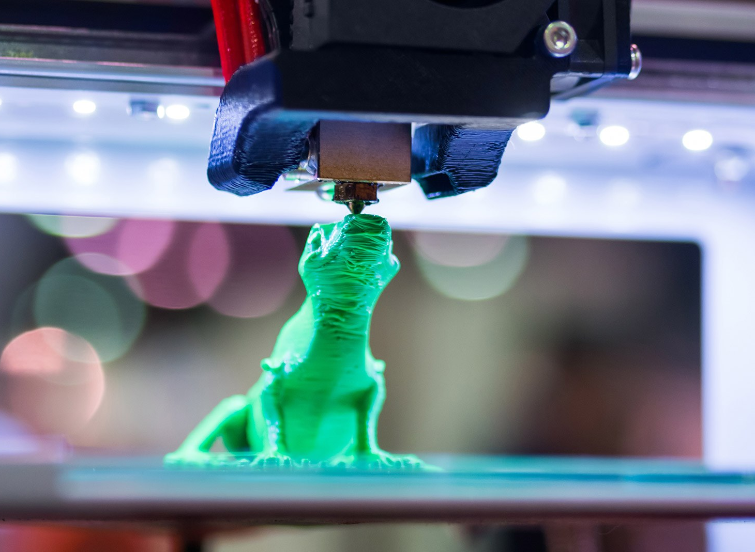



Porte-photo personnalisé
Image
Activité de découverte
de l’impression 3D

Slide 2



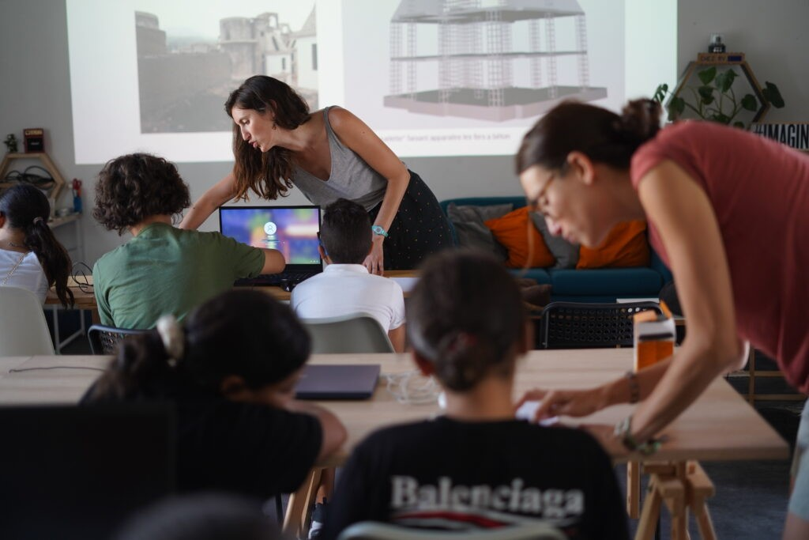
En 40 minutes
chroniques
programme du jour
Incubateurs des Imaginaires Numériques, SECONDE NATURE et ZINC travaillent depuis de nombreuses années à promouvoir et faire émerger la création contemporaine, comprendre le monde en régime numérique et aider les publics à s’approprier les technologies pour développer la créativité et l’émancipation.
Impression 3D : usages et fonctionnements
Exploration d’une base de donnée 3D
activité : modélisation 3D !
la fabrication numérique
La fabrication numérique est un procédé de création qui utilise des outils et machines à commandes numériques. C'est-à-dire que la machine est contrôlée par un ordinateur, et n’est ni manuelle, ni autonome.
Notes:
Présentation de l’animatrice et des objectifs de la séance
Médiation sur le robot et l’oeuvre artistique de référence
Test du robot et démonstration de la fonction
Activité pratique de dessin avec Thymio
Bonus / ouverture sur les autres fonctions du robot

Slide 3

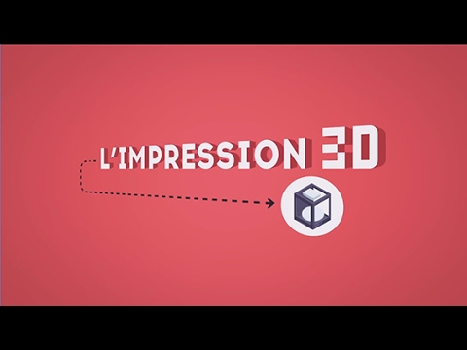
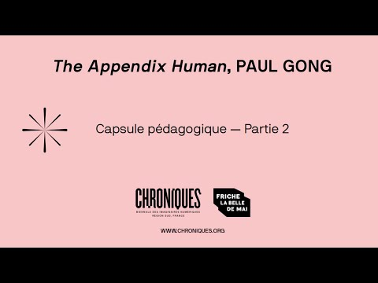
L’IMPRESSION 3D
COMMENT ÇA MARCHE ?
- L’imprimante 3D interprète un fichier 3D qui est transmis par une carte SD
- Un panneau de contrôle simple nous permet de lancer l’impression.
- Grâce à un moteur, elle insère le matériel dans un tube, qui sort par une buse très chaude (240°) qui fait fondre la matière.
- L'imprimante superpose la matière couche après couche pour créer un volume.
impression 3D
banque de données
modélisation 3D
De nouveaux matériaux !
Le PLA, un plastique 100% végétal à base de Maïs :
- Une matière non toxique !
- Bien plus facile à imprimer (moins sensibles aux changements de température)
- Biodégradable
- Plus facile à recycler !

Slide 4
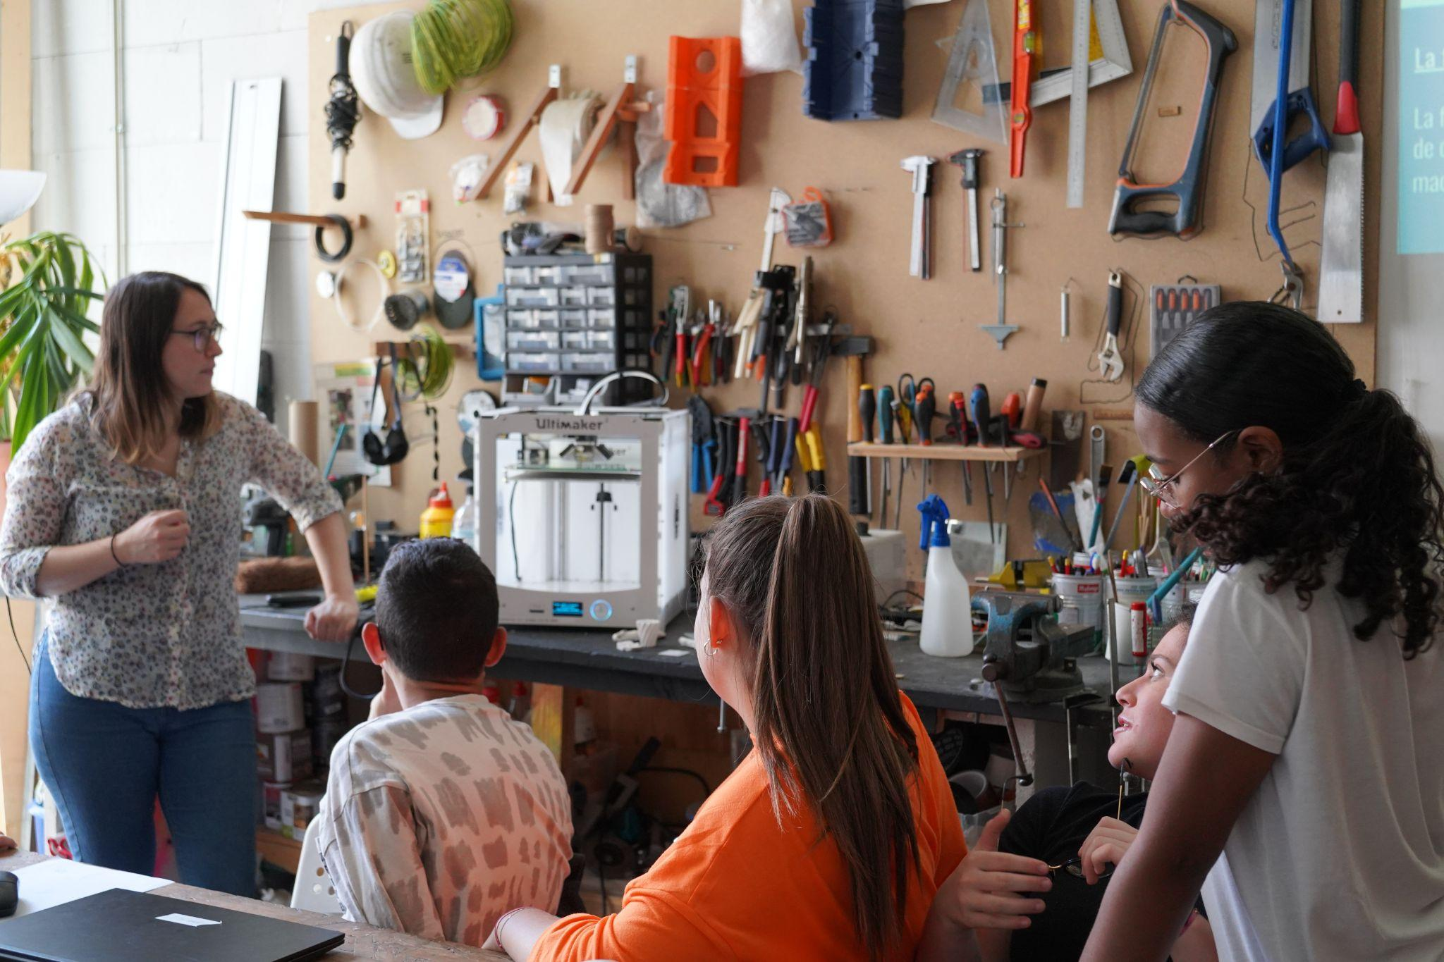
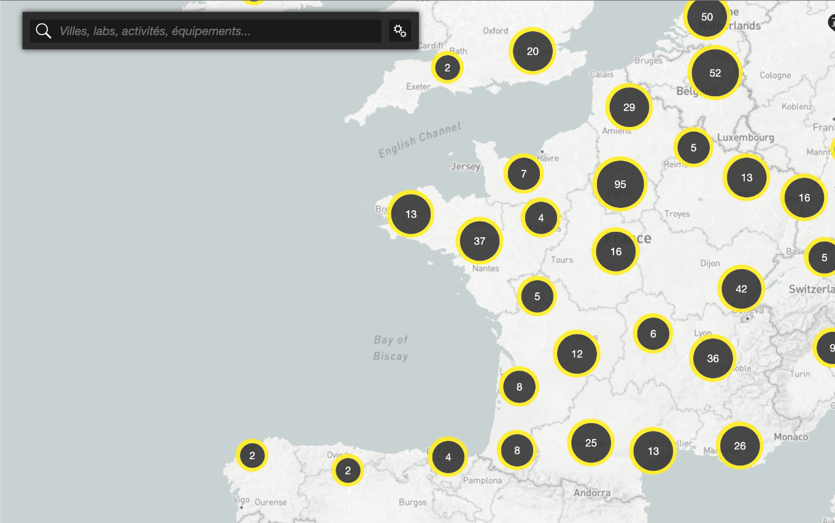
BANQUE DE DONNÉE 3D
UN FABLAB QU’EST CE QUE C’EST ?
Un FabLab, contraction de l’anglais “fabrication laboratory” signifie « laboratoire de fabrication ». C’est un lieu d’expérimentation ouvert au public qui stimule l’invention et où est mis à sa disposition toutes sortes d’outils de fabrication numérique.
Logique Open-source :
Un logiciel Open Source est un code conçu pour être accessible au public : n'importe qui peut voir, modifier et distribuer le code à sa convenance.
Dans un Fablab tous les projets sont Open-source !
impression 3D
banque de données
modélisation 3D
🔗 Cults3D.com
🔗 Thinguiverse.com
FABLAB D’EUROPE :
Ça signifie que des milliers de modèles 3D sont disponibles gratuitement en ligne !

Slide 5

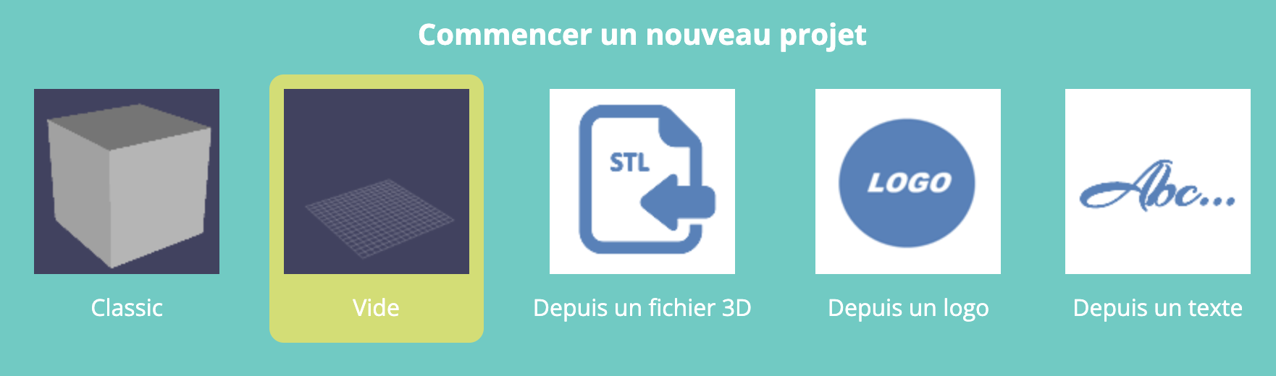

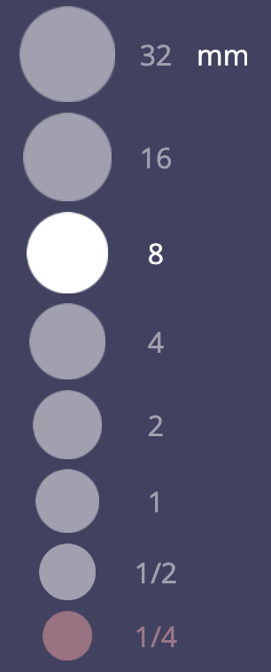
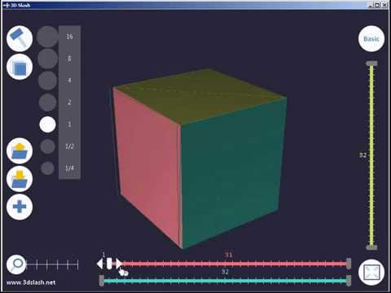
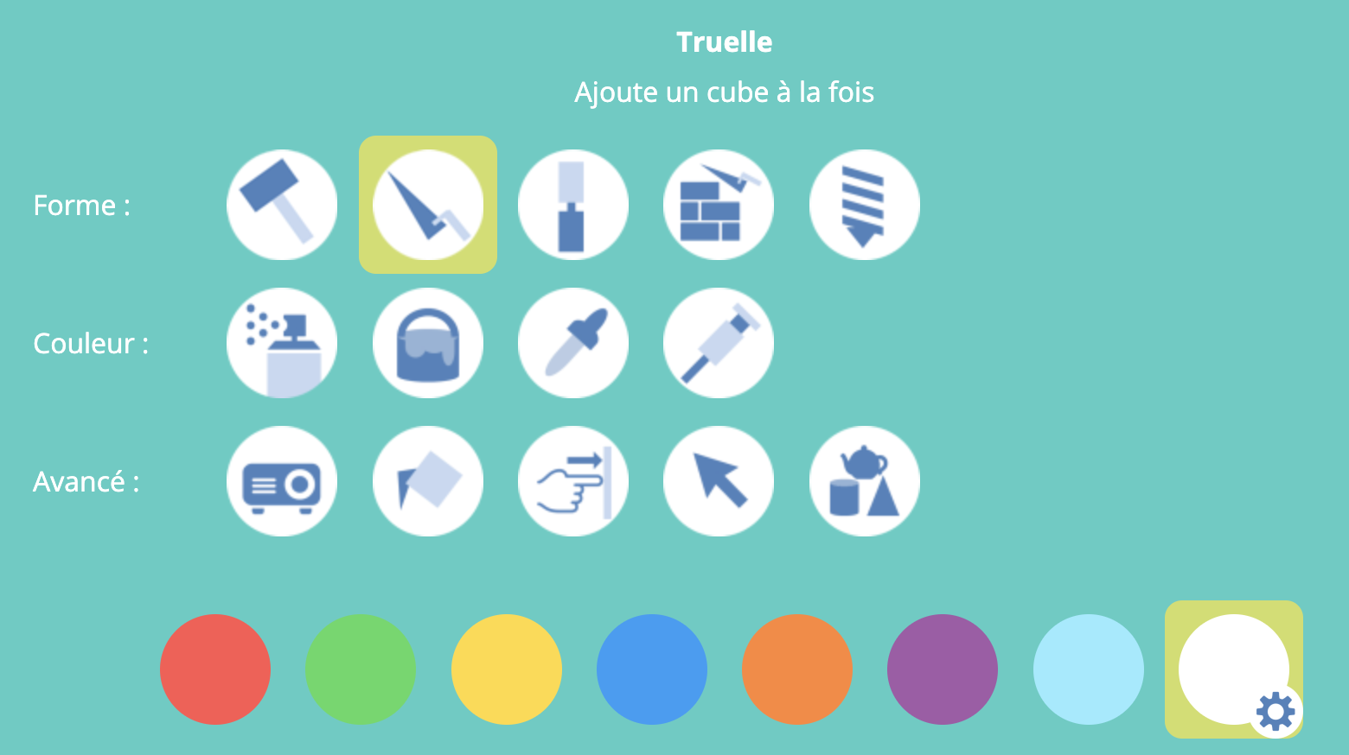
MODÉLISATION 3D AVEC 3DSLASH.NET
impression 3D
banque de données
modélisation 3D
Créez un nouveau projet
Creuser Ajouter Importer (3D) Importer (image) Importer (texte)
Un pixel Une ligne Une courbe
Marteau : creuser/retirer
Truelle : ajouter
Fraiseuse : retirer tout
Changer la taille du pixel
Changer la couleur

Slide 6

ACTIVITÉ !
🔗 Cults3D.com
Un modèle ici !
À vous de jouer !
Créer votre porte photo !
Un objet de la forme qui vous convient
En dix minutes !
Ensuite, on ira près de l’imprimante et vous m’expliquerez comment elle procède !
Annuler Enregistrer Importer Exporter
Exporter
Exporter en .stl c’est un fichier compatible avec l’impression 3D.
Venez au Medialab imprimer votre objet lors de nos portes ouvertes !

Slide 7


Imprimante 3D.
C’EST FINI POUR aujourd’hui !
public@snzn.org

